Slide 1

Temas complementarios en las Cartas de Juan

Slide 2

Una vez revisada la cristología de las cartas joánicas, es necesario considerar temas distintos pero vinculados.
Dos temas importantes:
a. El amor
b. El Anticristo

Slide 3
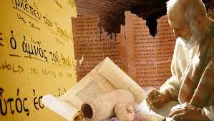
a. El amor
También es uno de los grandes temas de la teología de San Juan.
Vinculado con la teología trinitaria, la cristología, la mística…. Constituye un tema transversal.
Núcleos:
el Evangelio (cc. 13-17)
la 1 Jn (sobre todo el c. 4)

Slide 4
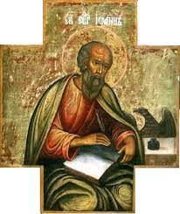
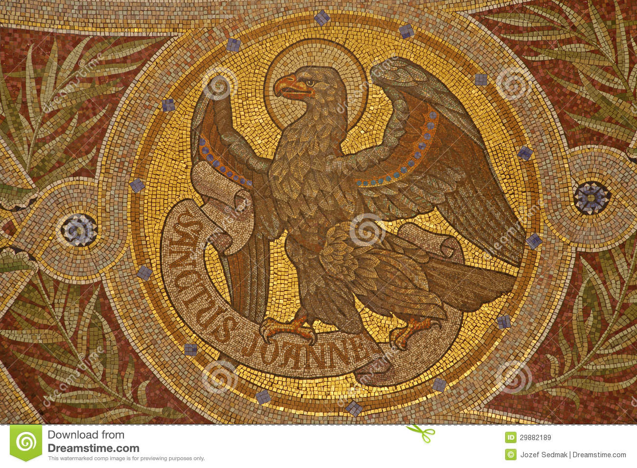
Precisiones conceptuales:
Amor: expresión peculiar, designa diversas realidades dentro de un mismo marco conceptual.
En griego koiné/ tres palabras para designar este mundo expresivo:
Eros (gr. Ερως): designa el amor de posesión, que busca apropiarse del objeto (sujeto) amado. Puede referirse –pero no sólo- al amor entre el hombre y la mujer. Además, tiene una connotación filosófica (cfr. Platón). En el Nuevo Testamento, no aparece esta expresión.
No es algo de suyo malo, antes bien, puede considerarse bueno en cuanto realidad creada. Pero debido a la condición pecadora del hombre, es común que manifieste tendencias egoístas, posesivas, autocéntricas, etc.

Slide 5
2. Filía (gr. φιλια): Es el amor de cariño, de afecto, también de amistad. Indica el amor de padres a hijos y de hijos a padres (= filial). También es el amor de los amigos. Denota cierta horizontalidad (entre iguales). Muy alabado en la Sagrada Escritura.
3. Agape (gr. Αγαπη): es el amor sobrenatural, que viene de arriba, i.e. de Dios (a diferencia del amor natural o filía). Significa entrega, donación de sí mismo para buscar el bien del otro, Es el amor que da, a diferencia del amor que quiere poseer. Dios mismo se identifica con este amor.

Slide 6
En el Evangelio de Juan, el amor explica el actuar de Dios Padre:
“Porque tanto amó (gr. Egapésen) Dios al mundo que dio a su Hijo único, para que todo el que crea en él no perezca, sino que tenga vida eterna” (Jn 3, 16)
Y sobre todo, explica el actuar de Jesús:
“Antes de la fiesta de Pascua, sabiendo Jesús que había llegado su hora de pasar de este mundo al Padre, habiendo amado (gr. Agapésas) a los suyos, los amó (gr. Egapésen) hasta el extremo” (Jn 13, 1)

Slide 7
+ El mandamiento de Jesús es el del amor sobrenatural que debemos vivir entre nosotros:
“Os doy un mandamiento nuevo: que os améis (gr. Agapáte) los unos a los otros. Que como yo os he amado, así os améis también vosotros los unos a los otros. En esto conocerán todos que sois discípulos míos…” (Jn 13, 34-35).
+ Todo el capítulo 15 del evangelio explica cómo se debe vivir el amor, teniendo a Jesús como ejemplo.

Slide 8
En las Cartas, se retoma el tema de amor con una gran novedad: Dios mismo es amor.
+ Jesús expresa su amor muriendo por nosotros:
1 Jn 3,16
En esto hemos conocido lo que es el amor: en que él dio su vida por nosotros…
Jn 15,13
Nadie tiene mayor amor que el que da la vida por sus amigos.

Slide 9
Dios y el Amor son lo mismo. Por segunda vez en la Biblia se nos dice (de modo taxativo) lo que es propio de Dios:
“Y nosotros hemos conocido el amor que dios nos tiene y hemos creído en él. Dios es amor y quien permanece en el amor permanece en Dios y Dios en él” (1 Jn 4, 16)
Aplicaciones prácticas (morales) de esta gran verdad.
Aplicaciones dogmáticas.

Slide 10
El Anticristo
Figura propia de las Cartas de Juan. No aparece en el Evangelio.
¿Quién es? O tal vez ¿Qué es?
“Hijos míos, es la última hora. Habéis oído que iba a venir un Anticristo; pues bien, muchos anticristos han aparecido, por lo cual nos damos cuenta que es ya la última hora. Salieron de entre nosotros, pero no eran de los nuestros…” (1 Jn 4, 18-19)

Slide 11
“Podréis conocer en esto el Espíritu de Dios: todo espíritu que confiesa a Jesucristo venido en carne, es de Dios; y todo espíritu que no confiesa a Jesús, no es de Dios; es del Anticristo. El cual habéis oído que iba a venir; pues bien, ya está en el mundo” (1 Jn 4, 2-3)
Otras citas: 2 Jn 7.
Es el que se opone a Cristo, imitándolo. Aparta a los hombres de Jesús, predicando una doctrina que se le parece, pero que en el fondo es completamente distinta.
Lectura del Catecismo de la Iglesia Católica, nn. 675-676.

Slide 12
Por eso, la actitud del cristiano: fidelidad a Jesús, y a la Verdad que Él es y que nos ha enseñado.
El fundamento de la fidelidad es el amor.

